Slide 1
单个总体的类别之间的比例分布
单个总体中两个有序类别变量的关系
（相关系数）
多个独立总体的类别比例差异比较
类别数据的比较
两种类别
有序类别，如ABCD
无序类别，如阳性阴性
单个类别计数在总体中的分布
（Goodness of Fit 卡方检验）
判断类别之间的关系
(可视化，描述、推断)
* 默认所有样本具有随机性和足够大

Slide 2
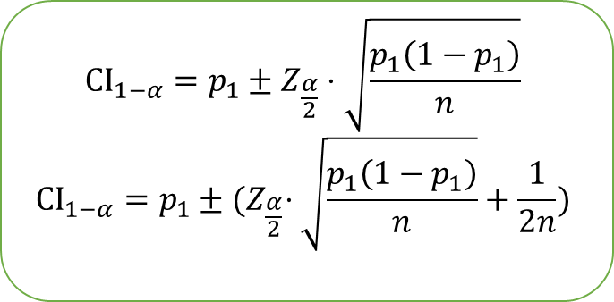
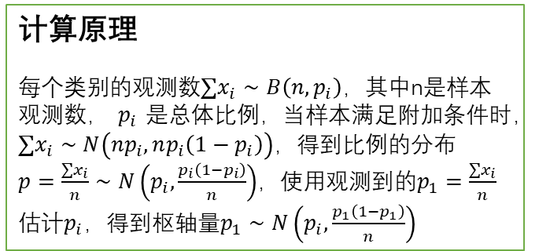
对样本的附加条件
样本观测数<总体的5%
每个类别的观测量>10
$${CI}_{1−α}=p_{1}±Z_{\frac{α}{2}}⋅\sqrt{\frac{p_{1}\left(1−p_{1}\right)}{n}}$$
$${CI}_{1−α}=p_{1}±{(Z}_{\frac{α}{2}}⋅\sqrt{\frac{p_{1}\left(1−p_{1}\right)}{n}}+\frac{1}{2n})$$
使用CI估计
单个总体的类别之间
的比例分布
* 下方为修正后的CI
计算原理
每个类别的观测数$∑x_{i}∼B\left(n,p_{i}\right)，$其中n是样本观测数，$p_{i}$是总体比例，当样本满足附加条件时，$∑x_{i}∼N\left(np_{i}, np_{i}\left(1−p_{i}\right)\right)$，得到比例的分布
$p=\frac{∑x_{i}}{n}∼N\left(p_{i},\frac{p_{i}\left(1−p_{i}\right)}{n}\right)$，使用观测到的$p_{1}=\frac{∑x_{i}}{n}$估计$p_{i}$，得到枢轴量$p_{1}∼N\left(p_{i},\frac{p_{1}\left(1−p_{1}\right)}{n}\right)$

Slide 3
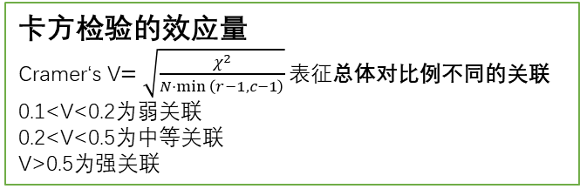
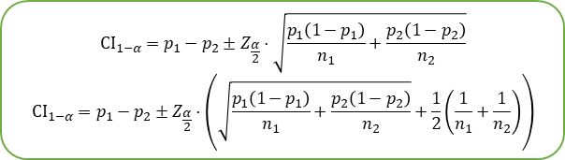
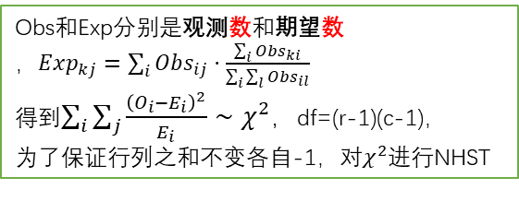
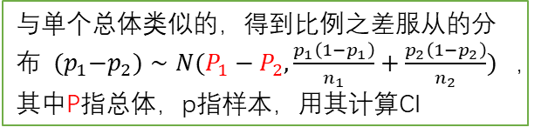



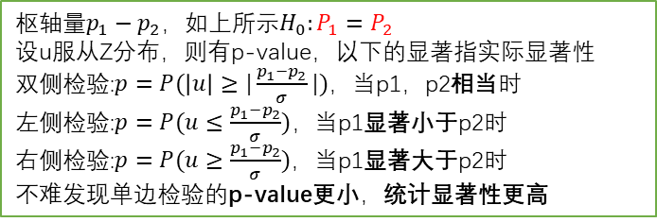
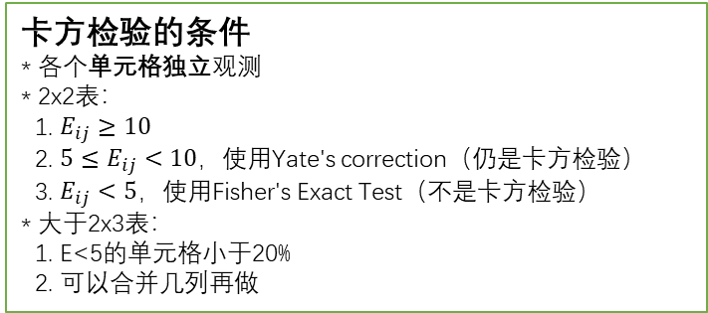
与单个总体类似的，得到比例之差服从的分布${(p}_{1}−p_{2})∼N(P_{1}−P_{2}, \frac{p_{1}\left(1−p_{1}\right)}{n_{1}}+\frac{p_{2}\left(1−p_{2}\right)}{n_{2}})$，其中P指总体，p指样本，用其计算CI
属于假设检验，$H_{0}:一个类别占$所有类别的比例在所有总体中相同
即$p_{11}=p_{12}=p_{13};p_{21}=p_{22}=p_{23};……$
* 卡方检验貌似很少会用在多个类别中，即$r≥3$很少见
$${CI}_{1−α}=p_{1}−p_{2}±Z_{\frac{α}{2}}⋅\sqrt{\frac{p_{1}\left(1−p_{1}\right)}{n_{1}}+\frac{p_{2}\left(1−p_{2}\right)}{n_{2}}}$$
$${CI}_{1−α}=p_{1}−p_{2}±Z_{\frac{α}{2}}⋅\left(\sqrt{\frac{p_{1}\left(1−p_{1}\right)}{n_{1}}+\frac{p_{2}\left(1−p_{2}\right)}{n_{2}}}+\frac{1}{2}\left(\frac{1}{n_{1}}+\frac{1}{n_{2}}\right)\right)$$
 | 样本1 | 样本2 | 样本3
类别A | Obs11 | Obs12 | Obs13
类别B | Obs21 | Obs22 | Obs23
类别C | Obs31 | Obs32 | Obs33
* 下方为修正后的CI
多个独立总体的类别比例差异比较
RC联表的$χ^{2}$检验
差异的置信区间
两个总体
 | 样本1 | 样本2 | 样本3
类别A | Exp11 | Exp12 | Exp13
类别B | Exp21 | Exp22 | Exp23
类别C | Exp31 | Exp32 | Exp33
使用zTest的NHST
多个总体
枢轴量$p_{1}−p_{2}$，如上所示$H_{0}:P_{1}=P_{2}$
设u服从Z分布，则有p-value，以下的显著指实际显著性
双侧检验:$p=P(\left|u\right|≥|\frac{p_{1}−p_{2}}{σ}|)$，当p1，p2相当时
左侧检验:$p=P(u≤\frac{p_{1}−p_{2}}{σ})，$当p1显著小于p2时
右侧检验:$p=P(u≥\frac{p_{1}−p_{2}}{σ})$，当p1显著大于p2时
不难发现单边检验的p-value更小，统计显著性更高
Obs和Exp分别是观测数和期望数
，$Exp_{kj}=\sum_{i}{Obs_{ij}}⋅\frac{\sum_{i}{Obs_{ki}}}{\sum_{i}{\sum_{l}{Obs_{il}}}}$
得到$\sum_{i}{\sum_{j}{\frac{{\left(O_{i}−E_{i}\right)}^{2}}{E_{i}}}}∼χ^{2}，$df=(r-1)(c-1)，
为了保证行列之和不变各自-1，对$χ^{2}$进行NHST
* 仅两个总体可以使用zTest
卡方检验的条件
* 各个单元格独立观测
* 2x2表：
1. $E_{ij}≥10$
2. ${5≤E}_{ij}<10$，使用Yate's correction（仍是卡方检验）
3. $E_{ij}<5$，使用Fisher's Exact Test（不是卡方检验）
* 大于2x3表：
1. E<5的单元格小于20%
2. 可以合并几列再做
* 使用z分布求CI和NHST时，样本必须服从附加条件(见上一页)
卡方检验的效应量
Cramer‘s V$=\sqrt{\frac{χ^{2}}{N⋅min \left(r−1,c−1\right)}}表征$总体对比例不同的关联
0.1<V<0.2为弱关联
0.2<V<0.5为中等关联
V>0.5为强关联

Slide 4
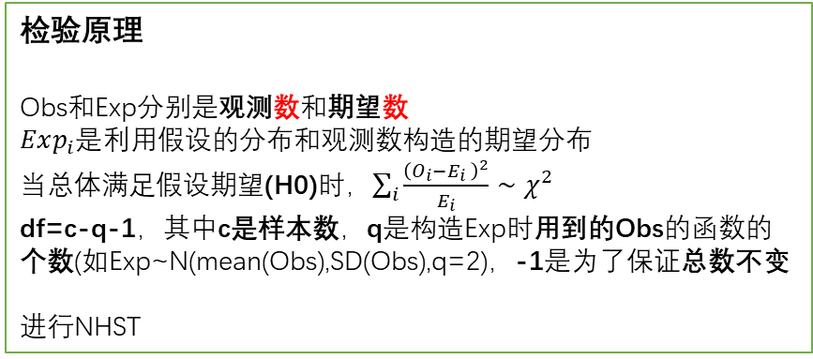
检验原理
Obs和Exp分别是观测数和期望数
$Exp_{i}是$利用假设的分布和观测数构造的期望分布
当总体满足假设期望(H0)时，$\sum_{i}{\frac{{\left(O_{i}−E_{i }\right)}^{2}}{E_{i}}}∼χ^{2}$
df=c-q-1，其中c是样本数，q是构造Exp时用到的Obs的函数的个数(如Exp~N(mean(Obs),SD(Obs),q=2)，-1是为了保证总数不变
进行NHST
 | 样本1 | 样本2 | 样本3 | 样本4
某个类别 | Obs1 | Obs2 | Obs3 | Obs4
 | 样本1 | 样本2 | 样本3 | 样本4
某个类别 | Exp1 | Exp2 | Exp3 | Exp4
每个样本应当是独立的
统计人群中身高的分布，样本为不同身高区间的人数
统计不同城市某种疾病的阳性率，样本为不同城市患病人数（在每个城市抽样数一定的条件下）
单个类别的计数在
总体中的分布
（Goodness of Fit 卡方检验）
* 使用GoF对正态分布的检验是最准确的

Slide 5
Kendall’s τ
相关性强弱
(0.1,0.3) small
(0.3,0.5) medium
(0.5,1.0) large
单个总体中两个有序类别变量的关系
（相关系数）
使用Fisher Z变换转换为正态分布
计算正态分布下的CI并逆变换
得到总体相关系数的CI
* 所得的CI非对称
估计总体
*两种方法只需要也只能选择其中一种进行报导
Spearman’s ρ
* 如何计算略去

Slide 6
判断是否正态
QQplot
Skewness==0
Kurtosis==3
Shapiro检验
pairplot
某类别计数的分布
判断类别之间的关系
(可视化，描述、推断)
两个类别的关系
判断大致分布
countplot
scatterplot

Slide 7
example
卡方检验表面剂量与治疗效果具有显著的弱关联性（chi2(df)=14.23,p<.001,Cramer's V=0.18）
RC联表卡方检验
APA报告
相关系数
GoF卡方检验
example
Spearman/Kendall相关分析表明，两个变量之间存在很强/中等/弱/没有相关性（ρ/τ(N)=.30,p<.001,95%CI=[0.15,0.35]）
N是样本观测量
example
通过检验，感染人数的分布显著服从/不服从XX分布，chi2(df,N)=xx,p=.xxx
其中N是样本观测量

